Slide 1




Je compose pour vous avec ma douce et fidèle amie
Dans toute sa splendeur
pauvre garçon N° 34

Slide 2
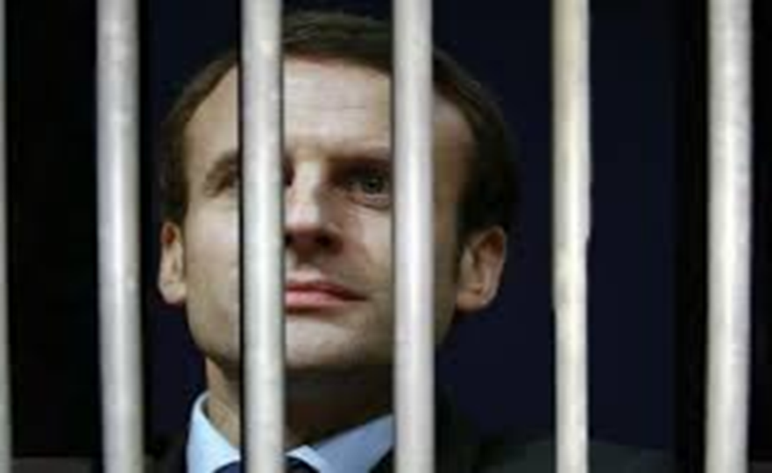
Manu il y en a Marre tu vas
aller en prison ! Tu amènes
notre France par le bas ?

Slide 3


Slide 4
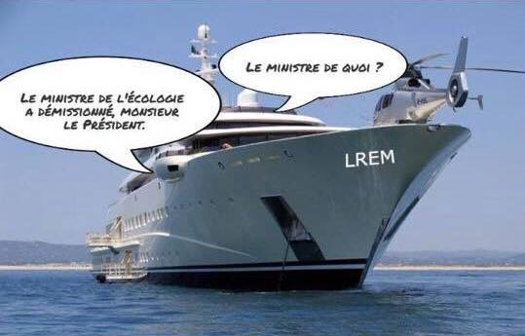

Slide 5


Slide 6


Slide 7


Slide 8


Slide 9


Slide 10


Slide 11


Slide 12


Slide 13


Slide 14
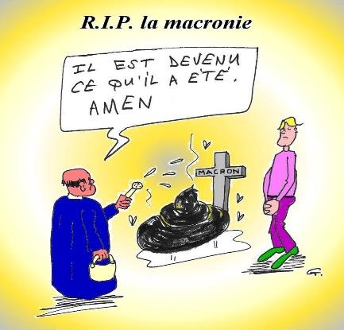

Slide 15
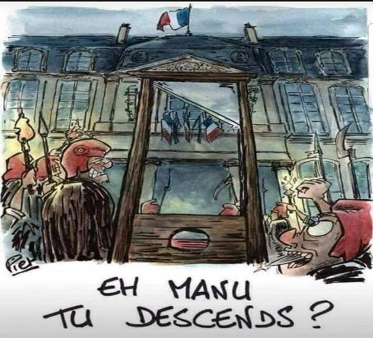

Slide 16


Slide 17


Slide 18


Slide 19


Slide 20


Slide 21


Slide 22


Slide 23


Slide 24
Alors , tous présent le 17
Novembre, ne nous laissons
pas faire, il nous faut
Remonter cette pauvre
France ?

Slide 25
Venez tous avec votre gillet
Jaune, bloquons cette pauvre
France , et les systèmes
bancaire ? Bloquons
les routes !

Slide 26


Slide 27


Slide 28
Je compose pour vous avec ma douce et fidèle amie
C’était
Dans toute sa splendeur
pauvre garçon

